Slide 1
Conseils pour la collecte de données

Slide 2
Conseils pour la prise de notes sur le terrain
Commencez chaque prise de notes en inscrivant la date, l’heure, le lieu et le type de l’activité de collecte de données.
Laissez assez de place sur la feuille pour y étoffer vos notes ou prévoyez de les développer sur une feuille à part.
Effectuez une prise de notes stratégique. En général, il est pratique de s’en tenir à des notes succinctes pendant la collecte de données. Il est parfois très difficile de transcrire littéralement des citations. Plutôt que de consigner chaque détail ou chaque propos, écrivez des mots et des phrases clés qui réactiveront votre mémoire au moment de développer vos notes.
Écrivez en abrégé. Étant donné que vous développerez et mettrez vos notes au propre (ou les taperez sur support informatique) rapidement après les avoir écrites, peu importe si vous êtes le/la seul·e à pouvoir les relire. Utilisez des abréviations et des acronymes pour synthétiser ce qui se dit et se passe pendant la discussion.
Ne limitez pas vos observations. Par exemple, même si votre question porte sur des événements précis (p. ex. distributions de vivres), consignez aussi des conversations informelles, vos observations sur le langage corporel de vos interlocuteurs, leur humeur, leurs attitudes ou encore leur environnement, etc.
Arrivez tôt et partez tard. Certaines des observations les plus intéressantes/importantes peuvent être faites avant ou après un entretien.
Écrivez au présent. Cela peut rendre vos observations plus précises.

Slide 3
Consignes pour mettre vos notes au propre
1. Passez vos notes sur support informatique :
Veillez à indiquer :
La date
Le lieu/site
Le type d’activité de collecte de données (discussion de groupe, entretiens avec des informateurs clés parmi les soignants)
Le nom de l’enquêteur
Le nom de la personne chargée de la prise de notes
Les informations sociodémographiques
Tout ce qui figure dans vos notes manuscrites doit être reporté dans vos notes mises au propre !
Indiquez vos observations.
2. Après avoir tapé vos notes, faites-les lire à votre partenaire (enquêteur/personne chargée de la prise de notes) pour qu’il/elle les examine et ajoute toute information manquante.
Notes:
Assuré par Ginger

Slide 4
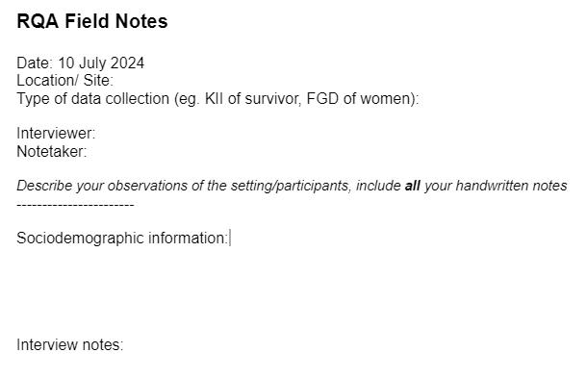
Consignes pour mettre vos notes au propre
Notes:
Assuré par Ginger

Slide 5
Conseils pour les entretiens avec des informateurs clés
Soyez à l’écoute : faites preuve de patience, accordez toute votre attention à la personne qui parle, ne l’interrompez pas.
« Parlez moins, écoutez plus »
Commencez par une question facile pour mettre à l’aise votre interlocuteur dès le début de l’entretien. Demandez un exemple.
Laissez la personne interrogée mener la discussion.
Posez des questions ouvertes, encouragez les personnes à s’exprimer et à développer leurs propos.
Évitez les questions orientées.
APPROFONDISSEZ pour obtenir des informations plus détaillées.
Écrivez des notes détaillées sans vous limiter à ce que disent les personnes, y compris sur ce que vous observez.
Abstenez-vous de donner des leçons.

Slide 6
Conseils pour les discussions de groupe
Établissez des règles de base avec les participants au groupe de discussion.
Veillez à une participation équilibrée aux discussions.
Face à des personnes qui cherchent à imposer leurs vues, dites par exemple :
« Je vois que vous avez beaucoup d’informations à donner sur ce sujet. Et si nous nous retrouvions à la fin de cette discussion pour en parler un peu plus ? »
Si la discussion s’écarte trop du sujet, recentrez-la.
Pour les sujets sensibles, p. ex. la violence sexuelle, ne demandez pas aux participants d’évoquer leur expérience personnelle en public. Formulez plutôt vos questions de sorte à amener les personnes à s’exprimer sur ce que vivent les membres de la communauté en raison du problème discuté.

